Slide 1
МИНИСТЕРСТВО ОБРАЗОВАНИЯ РЕСПУБЛИКИ МОРДОВИЯ
ПОРТФОЛИО
Гудожниковой Юлии Анатольевны
воспитателя МДОУ «Детский сад №20 комбинированного вида»
Дата рождения: 06.01.1982 г.
Профессиональное образование: высшее, МГПИ им. М.Е. Евсевьева, 2005 г.
Специальность: «Педагогика и методика начального образования»
Квалификация : «Учитель начальных классов»
Профессиональная переподготовка: 2019 г., ФГБОУ высшего образования «Мордовский государственный педагогический институт им. М.Е. Евсевьева». «Дошкольное образование с основами гувернерского дела». Ведение профессиональной деятельности в сфере дошкольного образования.
Общий трудовой стаж: 20 лет Стаж педагогической работы (по специальности): 20 лет
В данной должности: 20 лет
Наличие квалификационной категории: первая, приказ МОРМ от 22.05.2019 г. № 541
Дата последней аттестации : 22.05.2019

Slide 2
Представление педагогического опыта на сайтах: Тема опыта: «Роль национальной культуры в нравственно-патриотическом воспитании старших дошкольников в рамках реализации ФОП ДО» Predstavlenie-pedagogicheskogo-opyta-Gudozhnikovoy-YU.A..pdf (schoolrm.ru) dukhovnoe-vospitanie8.pdf (schoolrm.ru)

Slide 3
1. Участие в инновационной (экспериментальной ) деятельности

Slide 4
1. Участие в инновационной (экспериментальной ) деятельности

Slide 5
1. Участие в инновационной (экспериментальной ) деятельности

Slide 6
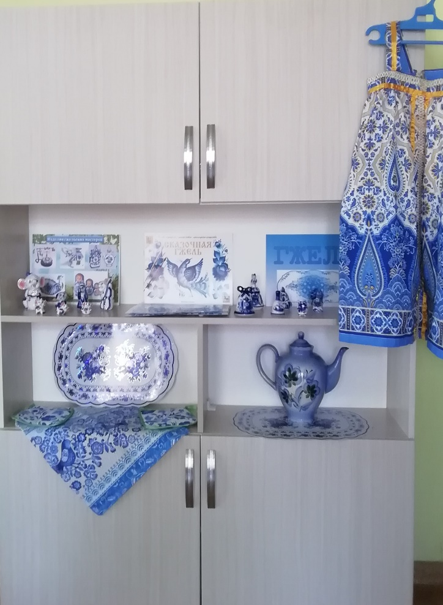
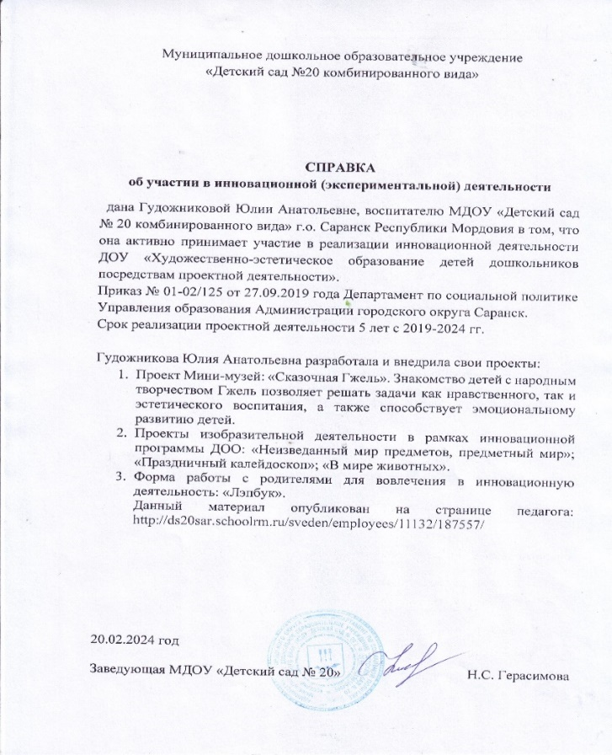
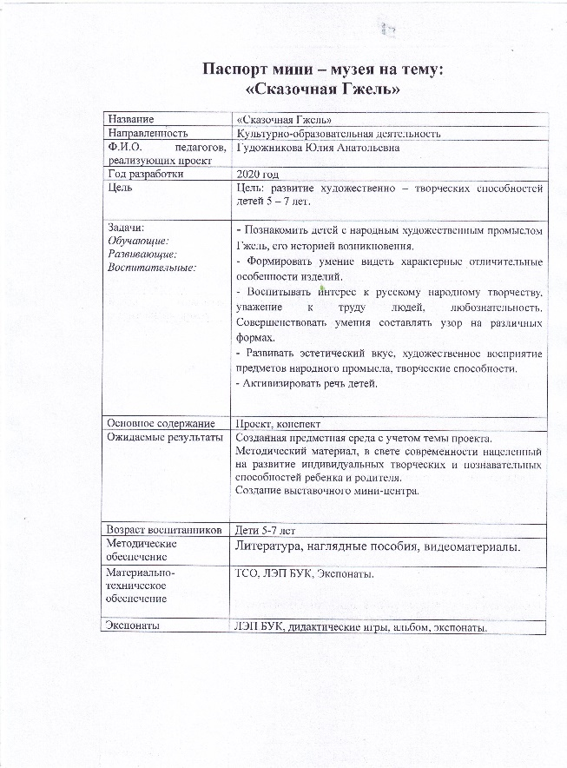
1. Участие в инновационной (экспериментальной ) деятельности

Slide 7
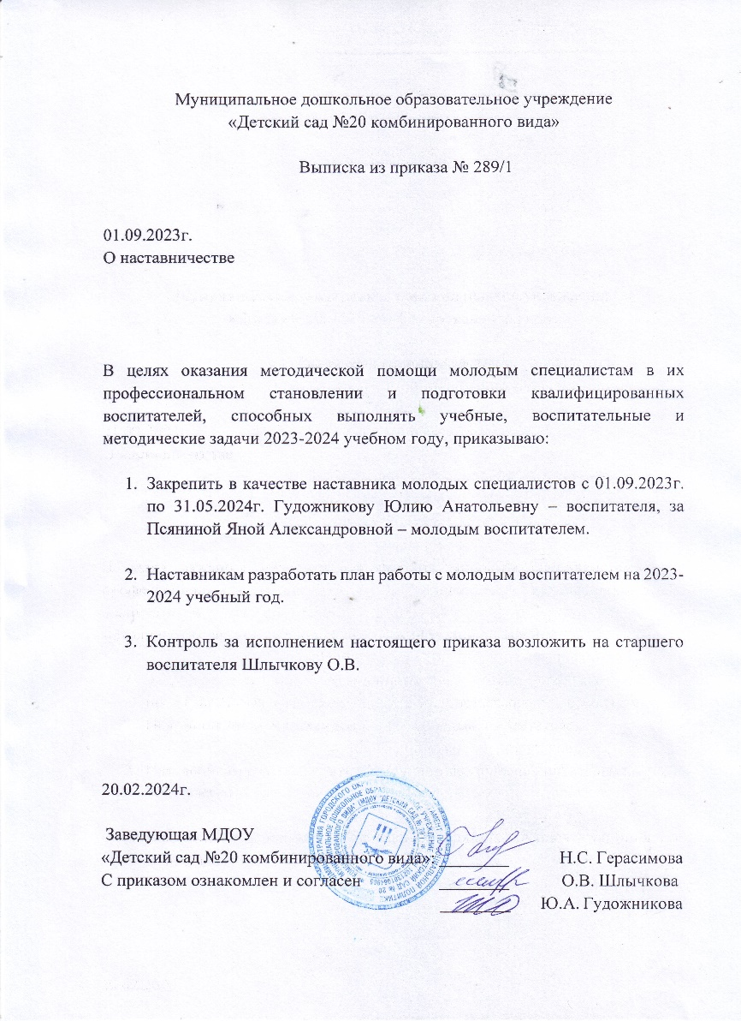
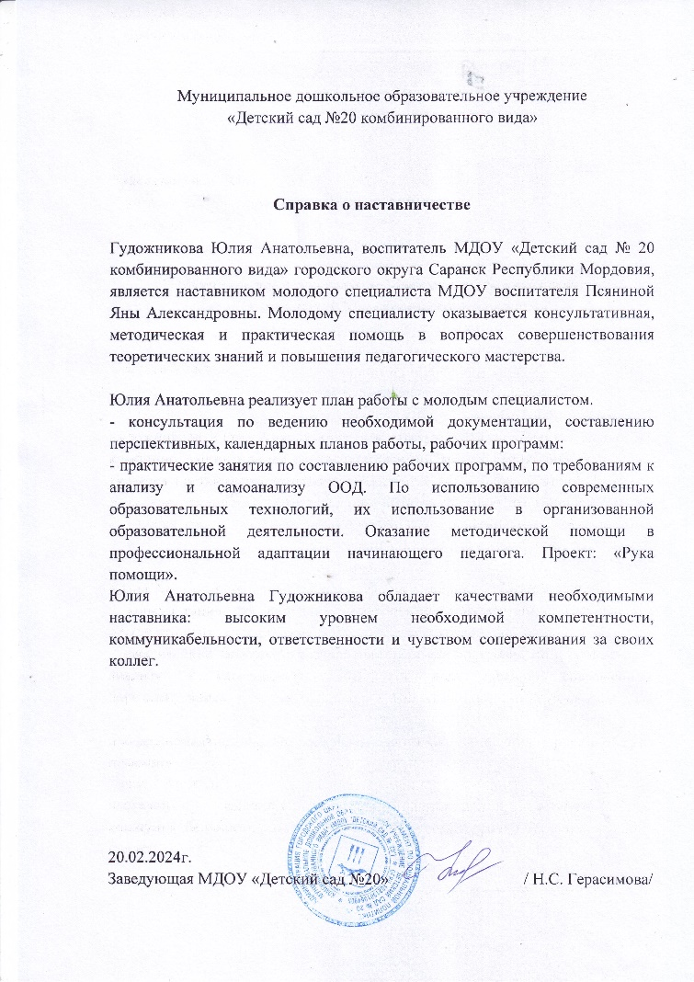
2. Наставничество
справка
справка

Slide 8
3. Наличие публикаций. Республиканский уровень.
Конспект мастер-класса по батику. Тема: «Текстильная страна» — Педагогическая мастерская (edurm.ru)

Slide 9
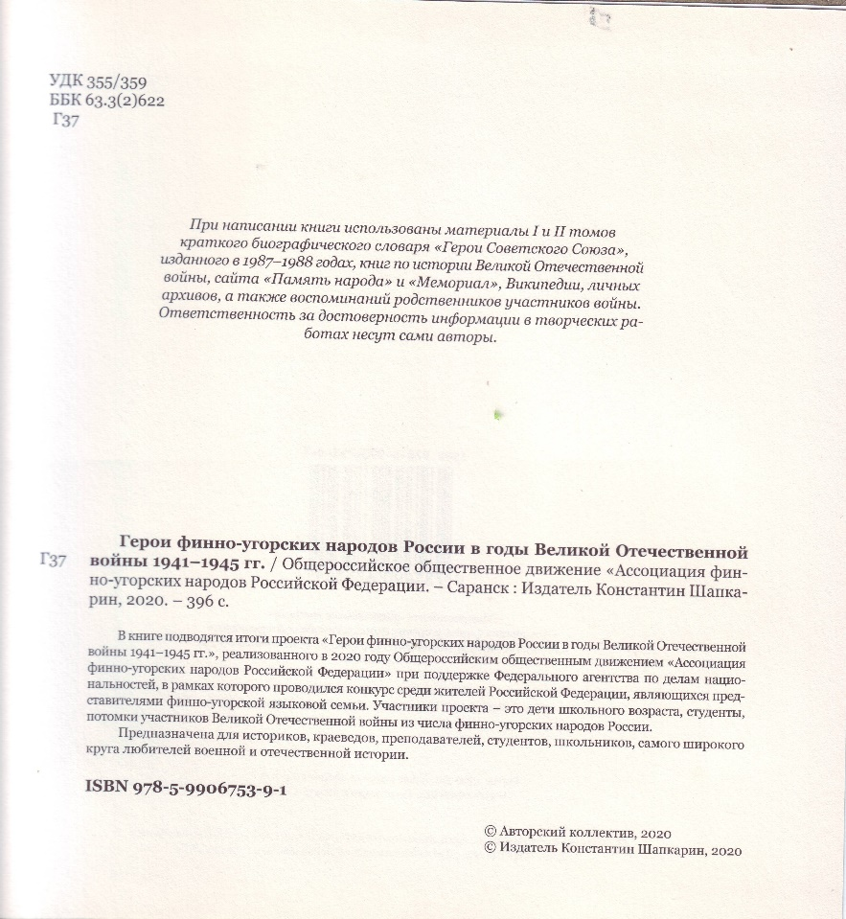
3. Наличие публикаций. Российский уровень

Slide 10
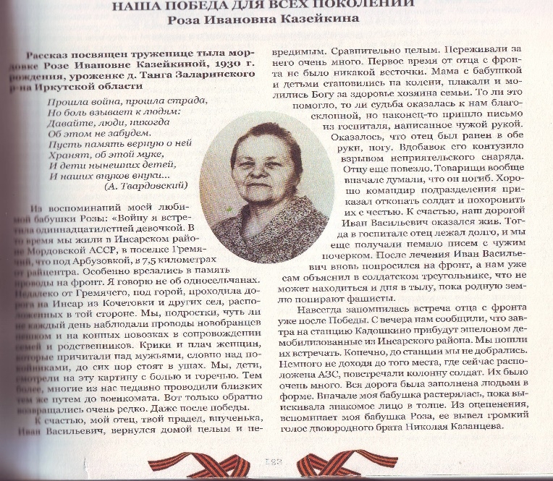
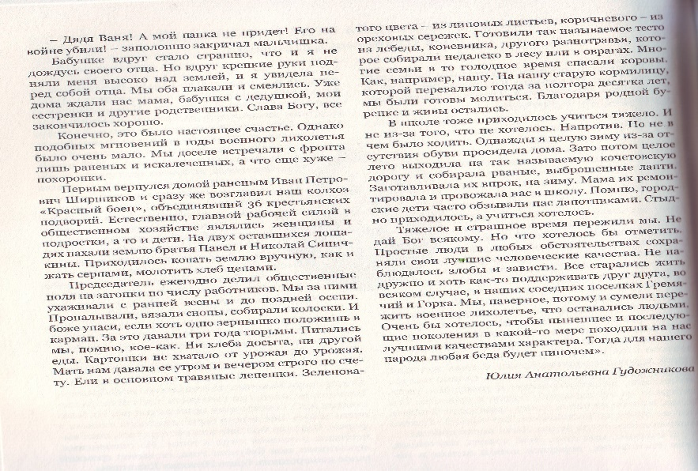
3. Наличие публикаций. Российский уровень

Slide 11
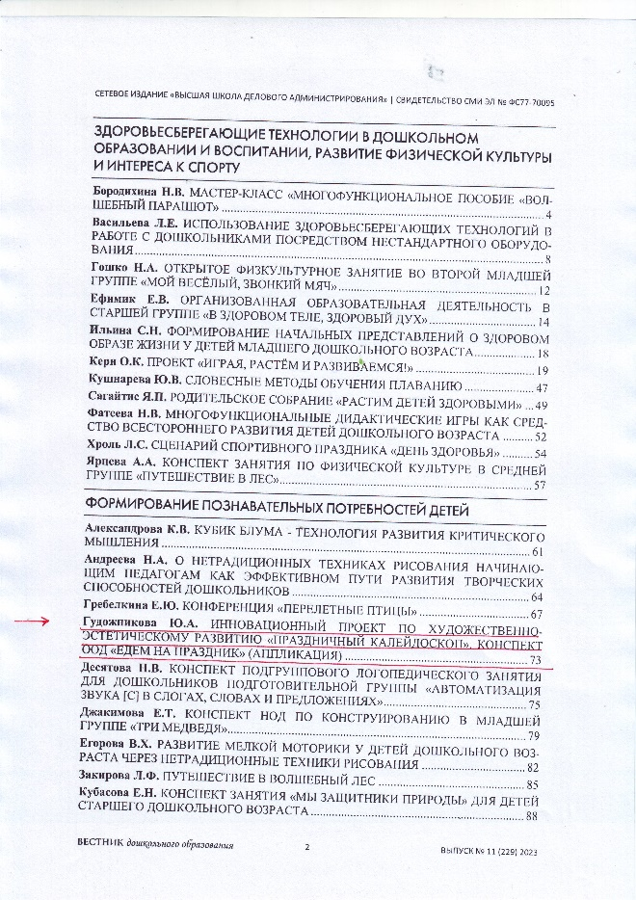
3. Наличие публикаций. Российский уровень

Slide 12
4.РЕЗУЛЬТАТЫ УЧАСТИЯ ВОСПИТАННИКОВ в конкурсах ; выставках; турнирах; соревнованиях; акциях; фестивалях.

Slide 13
4.РЕЗУЛЬТАТЫ УЧАСТИЯ ВОСПИТАННИКОВ в конкурсах ; выставках; турнирах; соревнованиях; акциях; фестивалях. Муниципальный уровень

Slide 14
4.РЕЗУЛЬТАТЫ УЧАСТИЯ ВОСПИТАННИКОВ в конкурсах ; выставках; турнирах; соревнованиях; акциях; фестивалях. Республиканский уровень

Slide 15
4.РЕЗУЛЬТАТЫ УЧАСТИЯ ВОСПИТАННИКОВ в конкурсах ; выставках; турнирах; соревнованиях; акциях; фестивалях. Российский уровень

Slide 16
4.РЕЗУЛЬТАТЫ УЧАСТИЯ ВОСПИТАННИКОВ в конкурсах ; выставках; турнирах; соревнованиях; акциях; фестивалях. Российский уровень

Slide 17
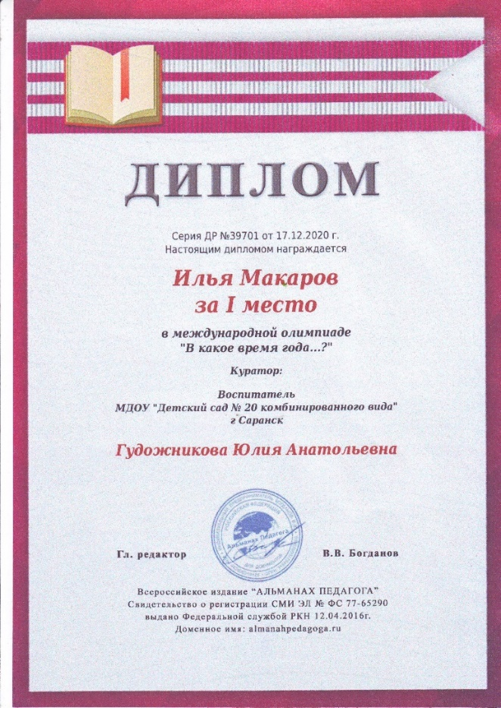
4. РЕЗУЛЬТАТЫ УЧАСТИЯ ВОСПИТАННИКОВ в конкурсах ; выставках; турнирах; соревнованиях; акциях; фестивалях. Международный уровень

Slide 18
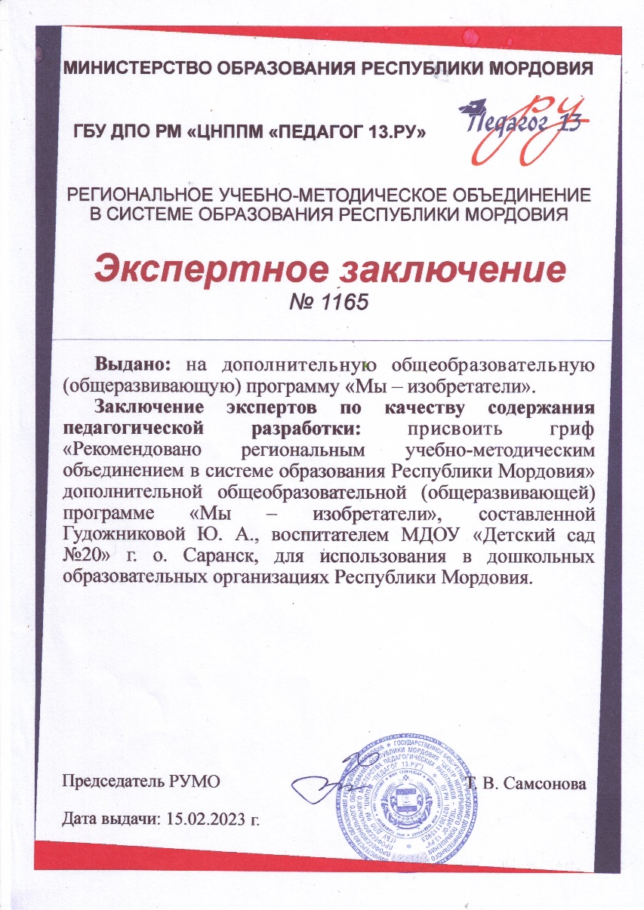
5. Наличие авторских программ, методических пособий

Slide 19
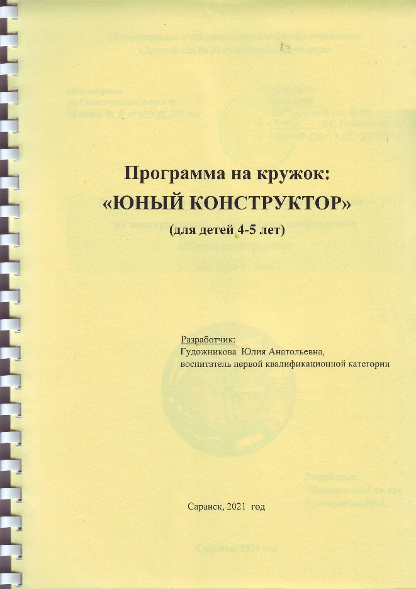
5. Наличие авторских программ, методических пособий

Slide 20
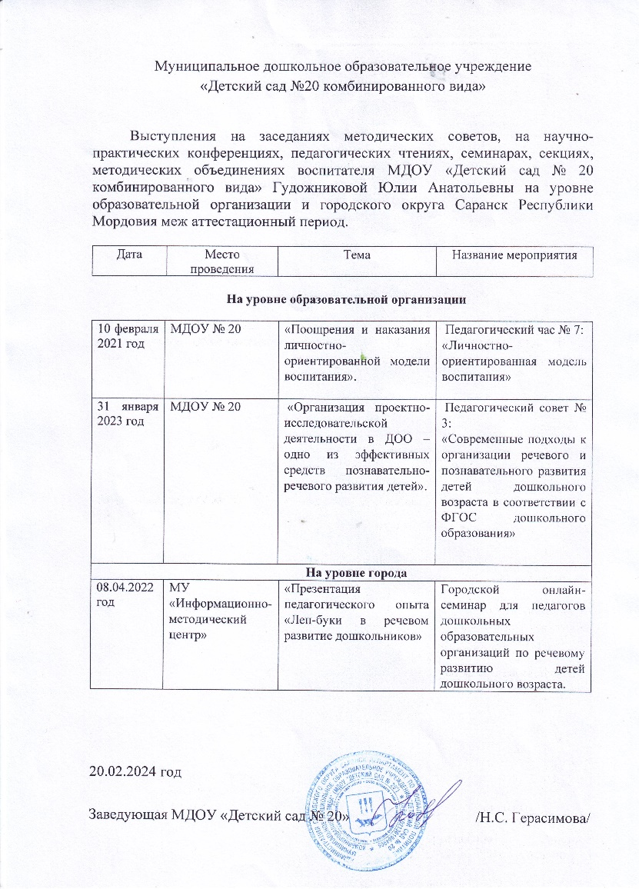
6. Выступление на заседаниях методических советов, научно-практических конференциях, педагогических чтениях, семинарах, секциях, форумах, радиопередачах (очно)

Slide 21
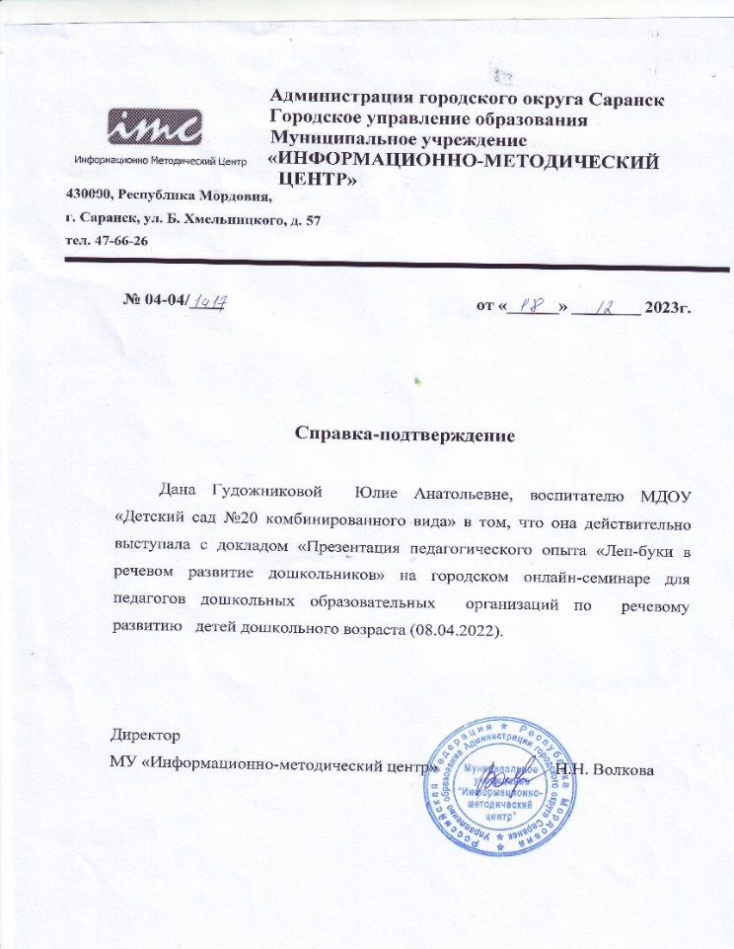
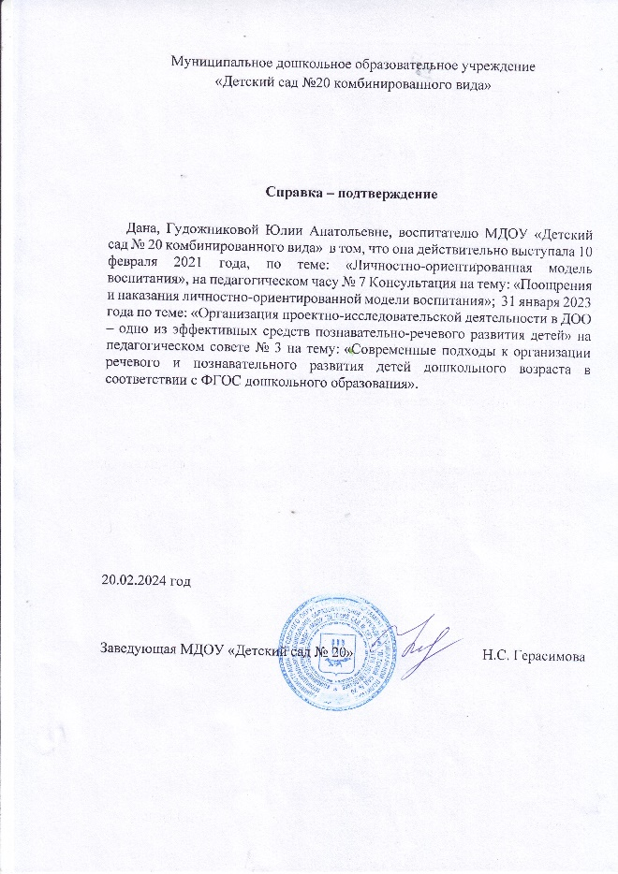
6. Выступление на заседаниях методических советов, научно-практических конференциях, педагогических чтениях, семинарах, секциях, форумах, радиопередачах (очно)

Slide 22
7. Проведение открытых занятий, мастер-классов, мероприятий

Slide 23
8. ЭКСПЕРТНАЯ ДЕЯТЕЛЬНОСТЬ

Slide 24
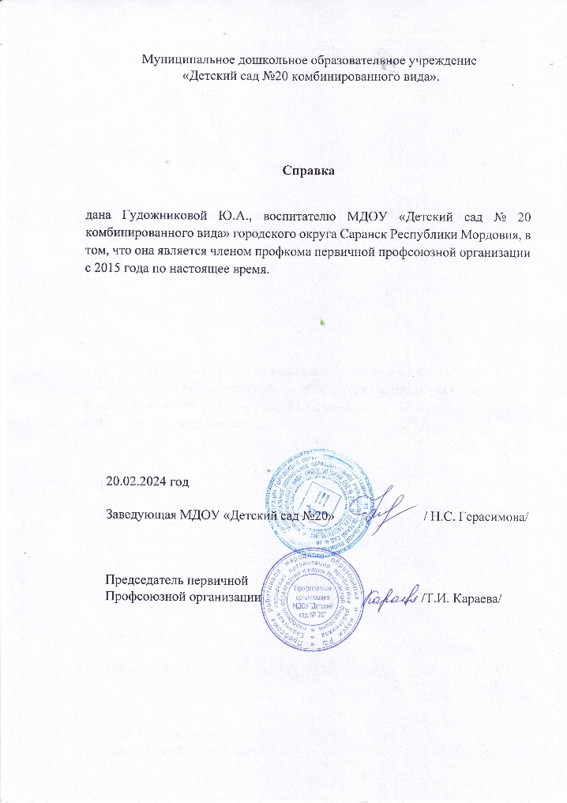
9. Общественно-педагогическая активность педагога: участие в комиссиях, педагогических сообществах, член жюри

Slide 25
9. Общественно-педагогическая активность педагога: участие в комиссиях, педагогических сообществах, член жюри

Slide 26
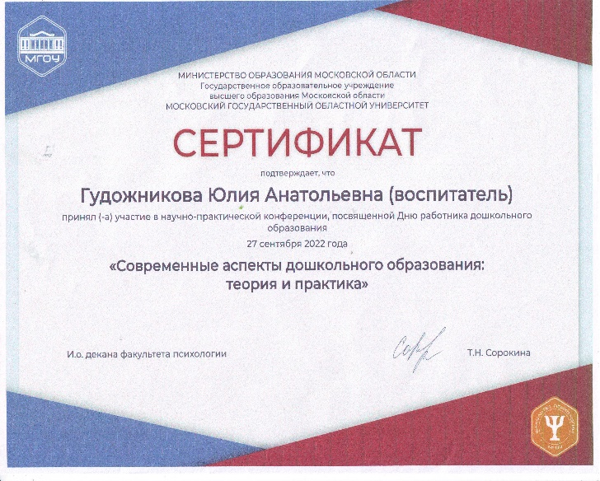
9. Общественно-педагогическая активность педагога: участие в комиссиях, педагогических сообществах, член жюри

Slide 27
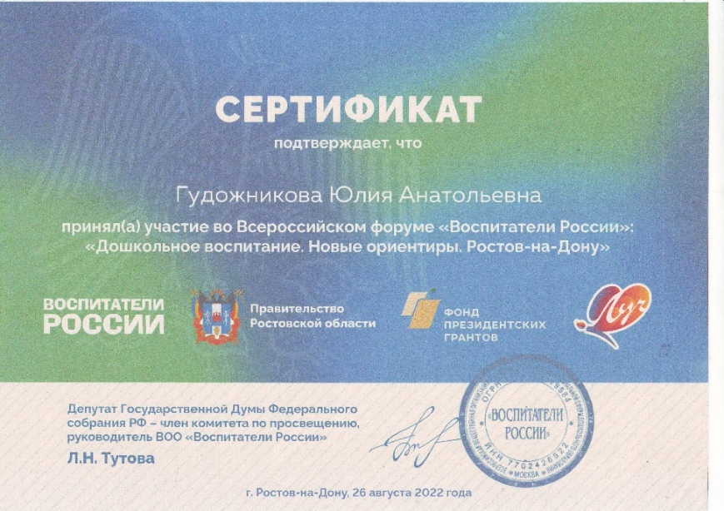
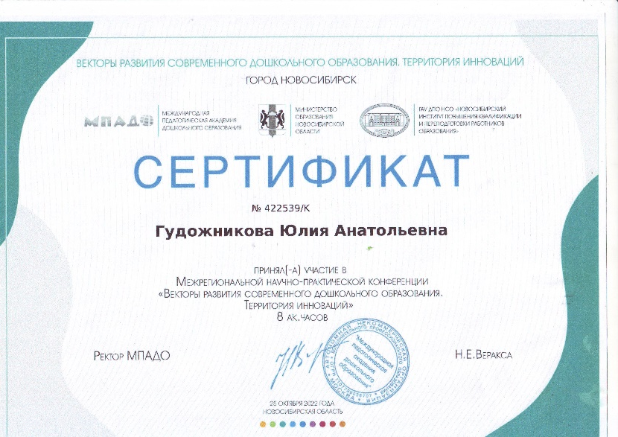
9. Общественно-педагогическая активность педагога: участие в комиссиях, педагогических сообществах, член жюри

Slide 28
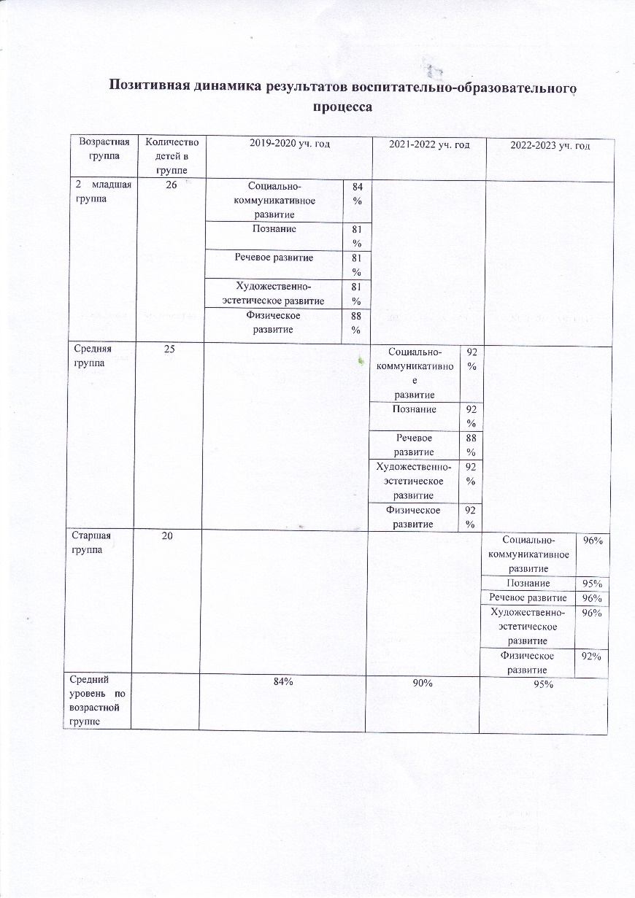
10. Позитивные результаты работы с воспитанниками

Slide 29
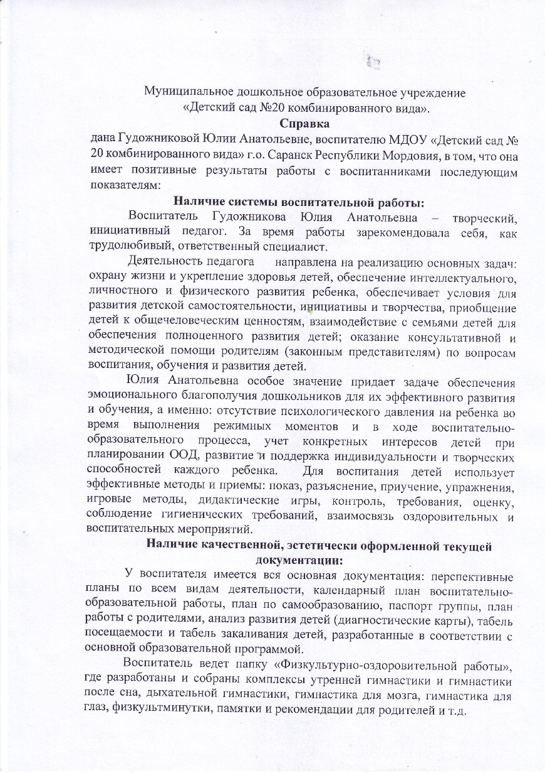
10. Позитивные результаты работы с воспитанниками

Slide 30
10. Позитивные результаты работы с воспитанниками

Slide 31
11. Качество взаимодействия с родителями

Slide 32
11. Качество взаимодействия с родителями

Slide 33
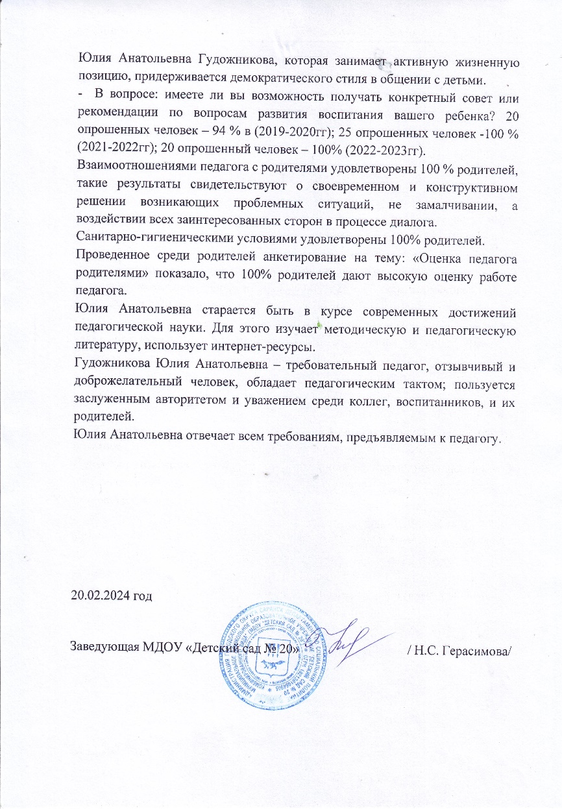
11. Качество взаимодействия с родителями

Slide 34
12. Работа с детьми из социально-неблагополучных семей

Slide 35
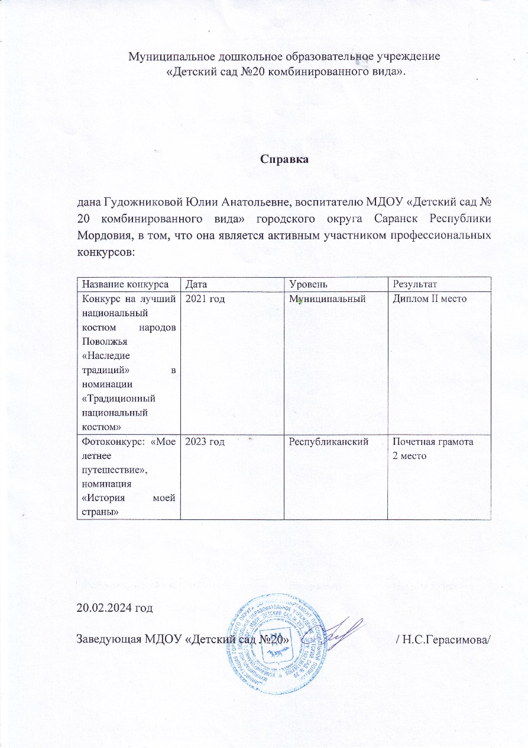
13. Участие педагога в профессиональных конкурсах

Slide 36
13. Участие педагога в профессиональных конкурсах: Муниципальный уровень

Slide 37
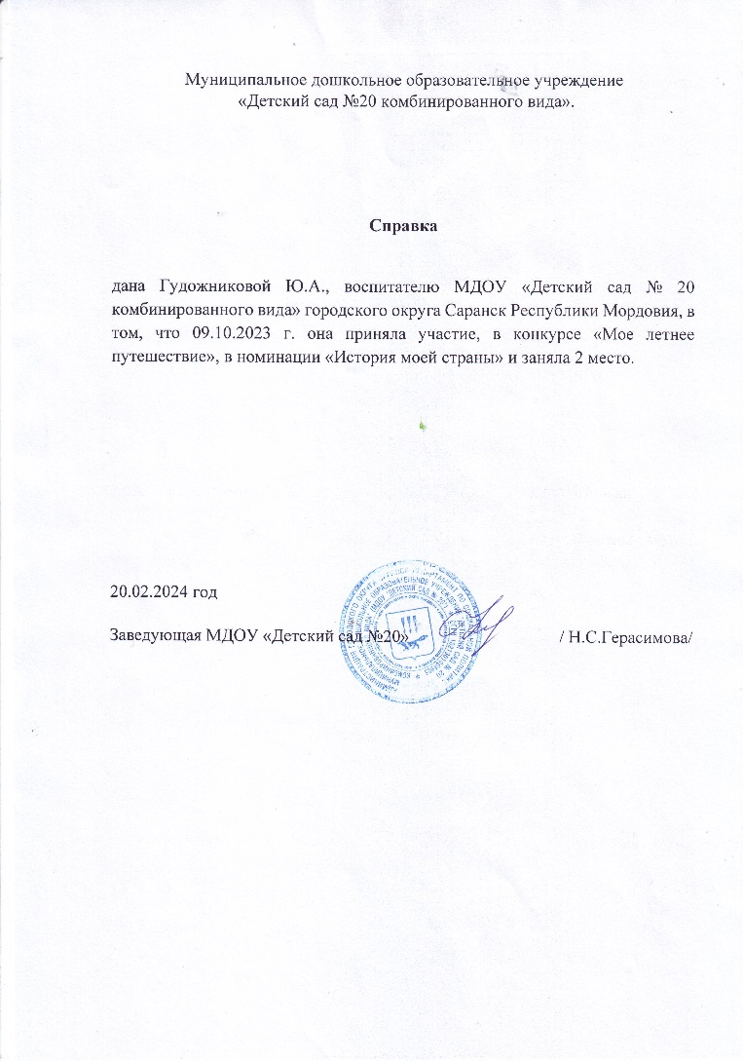
13. Участие педагога в профессиональных конкурсах Республиканский уровень:

Slide 38
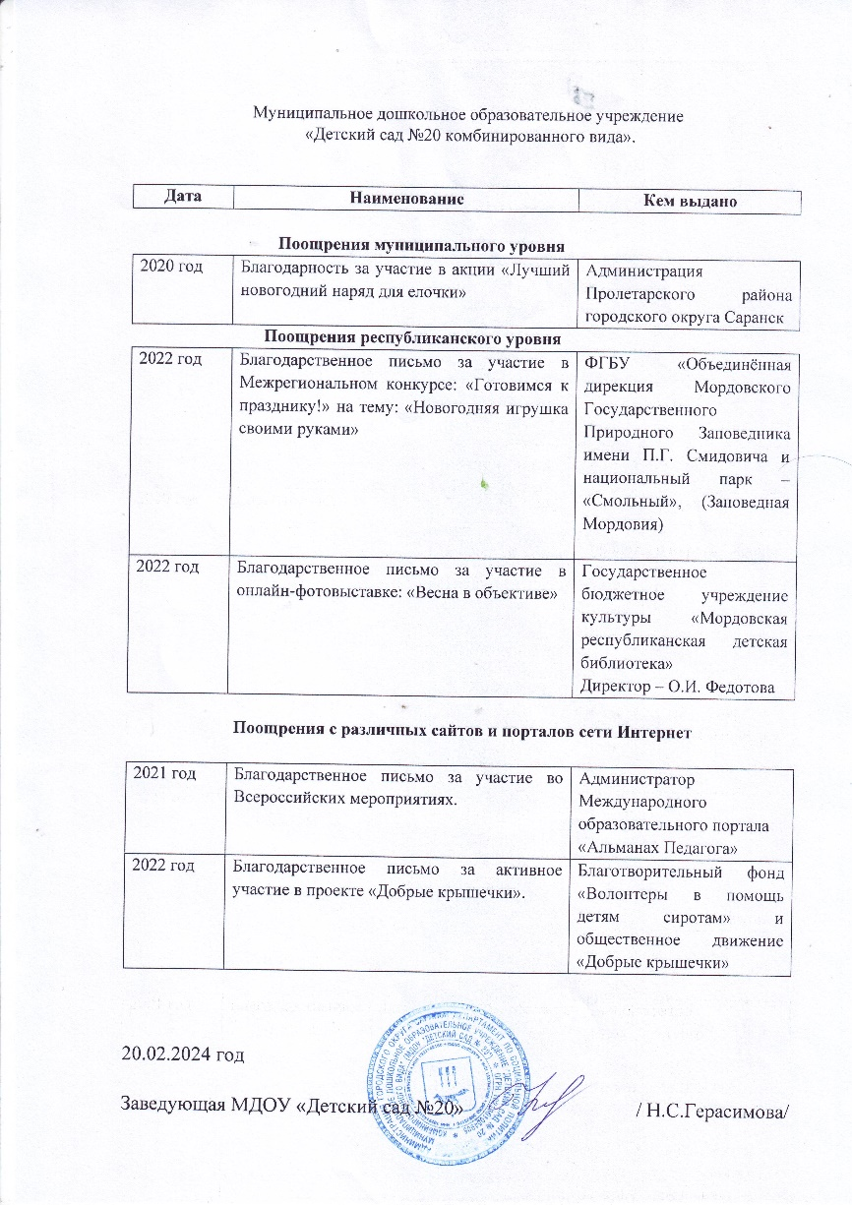
14. Награды и поощрения

Slide 39
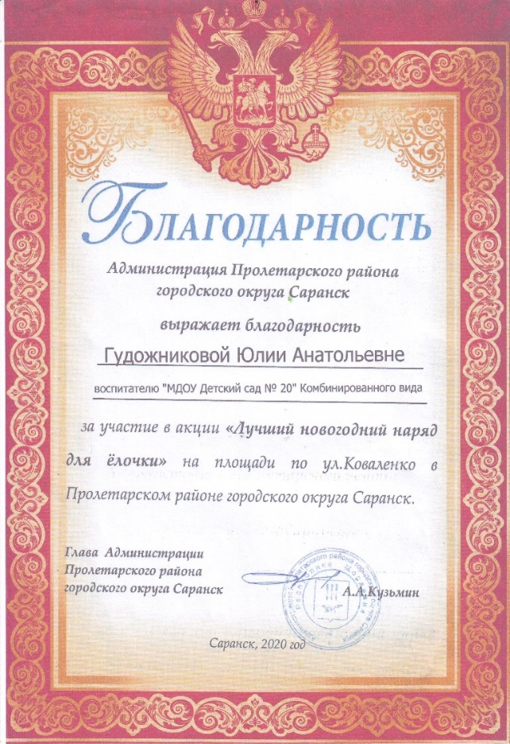
14. Награды и поощрения

Slide 40
14. Награды и поощрения

Slide 41
Приложение
https://youtu.be/b0sYx4m3gXc ООД по конструированию на тему: «Поможем доктору Айболиту»
Гудожникова Юлия Анатольевна | МДОУ «Детский сад №20 комбинированного вида», г. Саранск (schoolrm.ru)
Юлия Анатольевна Гудожникова. Страница автора. Свидетельство о публикации в СМИ получено. Профиль 1784358. Воспитателям детских садов, школьным учителям и педагогам - Маам.ру (maam.ru)

Slide 42
Благодарю за внимание!

